Slide 1

ONLINE COURSE
MINI PROJECT: Many to many

Slide 2
Summary
Sistem sederhana ini dirancang untuk mengelola kursus online yang dihadiri oleh sejumlah siswa. Setiap kursus memiliki sejumlah siswa yang mendaftar, dan sebaliknya, setiap siswa dapat mendaftar untuk sejumlah kursus. Selain itu, dalam sistem ini, kita akan menyimpan informasi gambar profil siswa dan gambar kursus.

Slide 3
5W1H
What (Apa): Aplikasi ini adalah sistem manajemen kursus online yang mengelola kursus dan informasi siswa dengan relasi database Many-to-Many. Terdapat tiga tabel utama: "Courses" (Kursus), "Students" (Siswa), dan "Enrollments" (Pendaftaran).
Why (Mengapa): Tujuan utama adalah memungkinkan siswa untuk mendaftar ke kursus, menyimpan profil mereka, dan mengakses informasi kursus dengan mudah..
Who (Siapa): Sistem ini ditujukan untuk pengguna yang terdiri dari siswa dan instruktur kursus.
When (Kapan):Sistem ini dapat digunakan kapan saja oleh siswa dan instruktur.
Where (Dimana):Data kursus, data siswa, dan data pendaftaran disimpan dalam basis data yang dapat diakses secara online.

Slide 4
5W1H
How (Bagaimana):
Struktur basis data menggunakan tiga tabel: "Courses" (Kursus), "Students" (Siswa), dan "Enrollments" (Pendaftaran) untuk menyimpan informasi yang relevan.
Hubungan many-to-many antara siswa dan kursus dikelola melalui tabel "Enrollments" (Pendaftaran).
Gambar profil siswa dan gambar kursus disimpan dalam kolom "Foto Profil" dan "Gambar Kursus" masing-masing.
Pengguna (siswa dan instruktur) dapat mengakses informasi kursus, mendaftar ke kursus, dan mengelola profil mereka melalui antarmuka web yang disediakan oleh sistem.

Slide 5
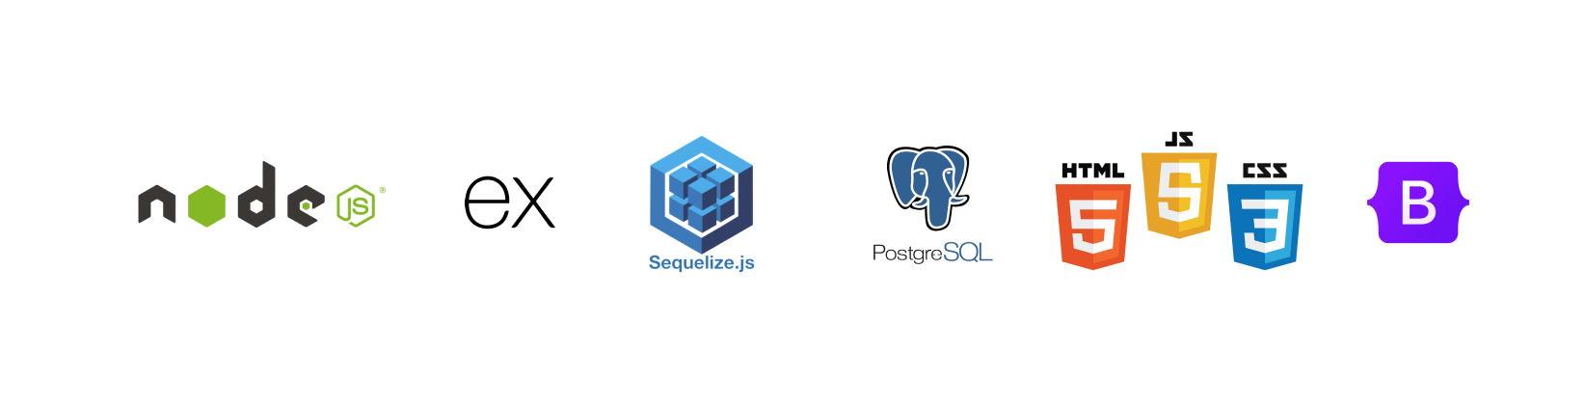
TECHNOLOGY STACK

Slide 6
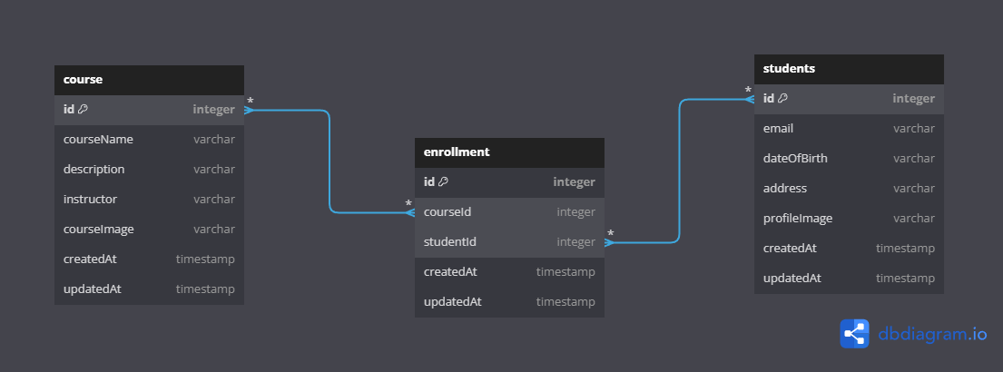
ERD

Slide 7
ENDPOINT/API DOCUMENTATION

Slide 8
DEMO APLIKASI

